Slide 1
Internaționalizarea Învățământului Superior aronadrea la domeniile ISCED
Politehnica BUCURESTI
iulie 2019
Motto :“Când vorbești, nu faci decât să repeți ce știi deja. Dacă asculți, însă, ai putea învăța ceva nou.” – Dalai Lama
Autoritatea Națională pentru Calificări
Prof. dr. ing. Tiberiu Dobrescu, președinte
Prof. dr. ing. Nicolae Postăvaru, vicepreședinte

Slide 2
Educatie-invatamant superior
Motto : Stelele nu pot străluci fără întuneric.
Cuprins :
I.Prezentare generala
II.De ce ISCED
III.Politehnica
IV.Concluzii

Slide 3
MONITORUL EDUCATIEI SI FORMARII 2018- ROMANIA COMISIA EUROPEANA SITUATIA GENERALA

Slide 4
Absolvenți studii superioare, după țară, în 2008 și 2017
Sursa: Eurostat - Smarter, greener, more inclusive? — Indicators to support the Europe 2020 strategy — 2018 edition

Slide 5
Absolvenți studii superioare din perspectivă globală, grupul de vârstă 25-34, după țară, în 2008 și 2016
Sursa: Eurostat - Smarter, greener, more inclusive? — Indicators to support the Europe 2020 strategy — 2018 edition

Slide 6
MONITORUL EDUCATIEI SI FORMARII 2018-ROMANIA -INVATAMANT SUPERIOR - COMISIA EUROPEANA
Calitatea şi relevanţa pe piaţa muncii a învăţământului superior se confruntă în continuare cu provocări.
Rata de ocupare a forţei de muncă reprezentate de absolvenţii recenţi de studii de superioare a continuat să crească în 2017, fiind sprijinită de o creştere economică puternică. Aflată la 87,4 %, rata este una dintre cele mai ridicate din UE (UE-28: 84,9 %). Cu toate acestea, există un deficit de competenţe pentru locurile de muncă cu calificare medie şi înalt calificate în domeniile ingineriei, maşinilor, tehnologiei informaţiei şi serviciilor (CE, 2018).
Deşi procentul absolvenţilor de ştiinţe, tehnologie, inginerie şi matematică (STIM) depăşeşte media UE (a se vedea figura 3), numărul absolvenţilor de STIM este scăzut din cauza participării reduse la învăţământul superior: pentru fiecare 1 000 de persoane cu vârsta cuprinsă între 20 şi 29 de ani există 14,4 absolvenţi de STIM, comparativ cu media UE de 19,1, iar numărul noilor absolvenţi de ştiinţe şi inginerie la fiecare 1 000 de persoane cu vârsta cuprinsă între 25 şi 34 ani scade⁷.
Emigrarea după absolvire este un alt aspect care se adaugă la deficitul de competenţe.
Angajatorii declară că, adesea, elevii şi absolvenţii care intră pe piaţa forţei de muncă nu dispun de competenţe socio-emoţionale cheie⁸ şi deţin capacităţi academice suficiente, deşi prea teoretice (BM, 2018).
Doar 40 % dintre elevii din România raportează că sunt mulţumiţi de organizarea studiilor şi de calendarul de desfăşurare a acestora, de facilităţile de studiu şi de calitatea actului de predare (EUROSTUDENT, 2018).
Au fost luate unele măsuri pentru îmbunătăţirea internaţionalizării învăţământului superior.(CNC;RNCIS;EUROPASS )
Note:
7. 10,9 în 2016, comparativ cu 15,9 în 2013.
8. Motivație, empatie, toleranță, auto-gestionare, capacitate de soluționare a problemelor, lucru în echipă, comunicare,capacitatea de a învăța să învețe, responsabilitate, planificare, implicare, angajament.

Slide 7
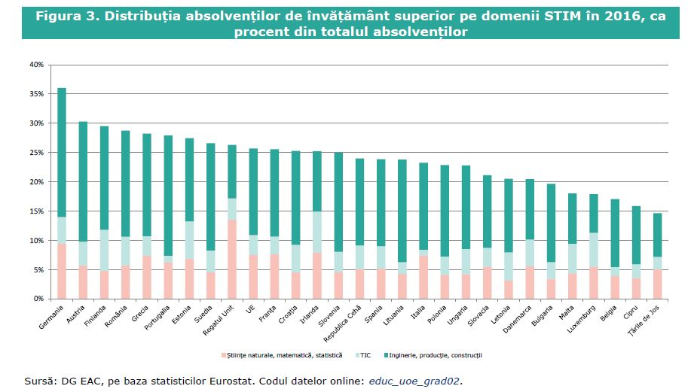

Slide 8
Motto: Doar pentru că drumul meu e diferit, nu înseamnă că m-am rătăcit
PROGNOZA EUROPEANA –SKILLS PANORAMA
ISCED –exista si aici ca si ISCO sau sectoarele din economie dupa CAEN .
Aceste date inseamna in final noi Strategii pe termen mediu si lung

Slide 9
Employment by field of study in EU in 2017 across occupations

Slide 10
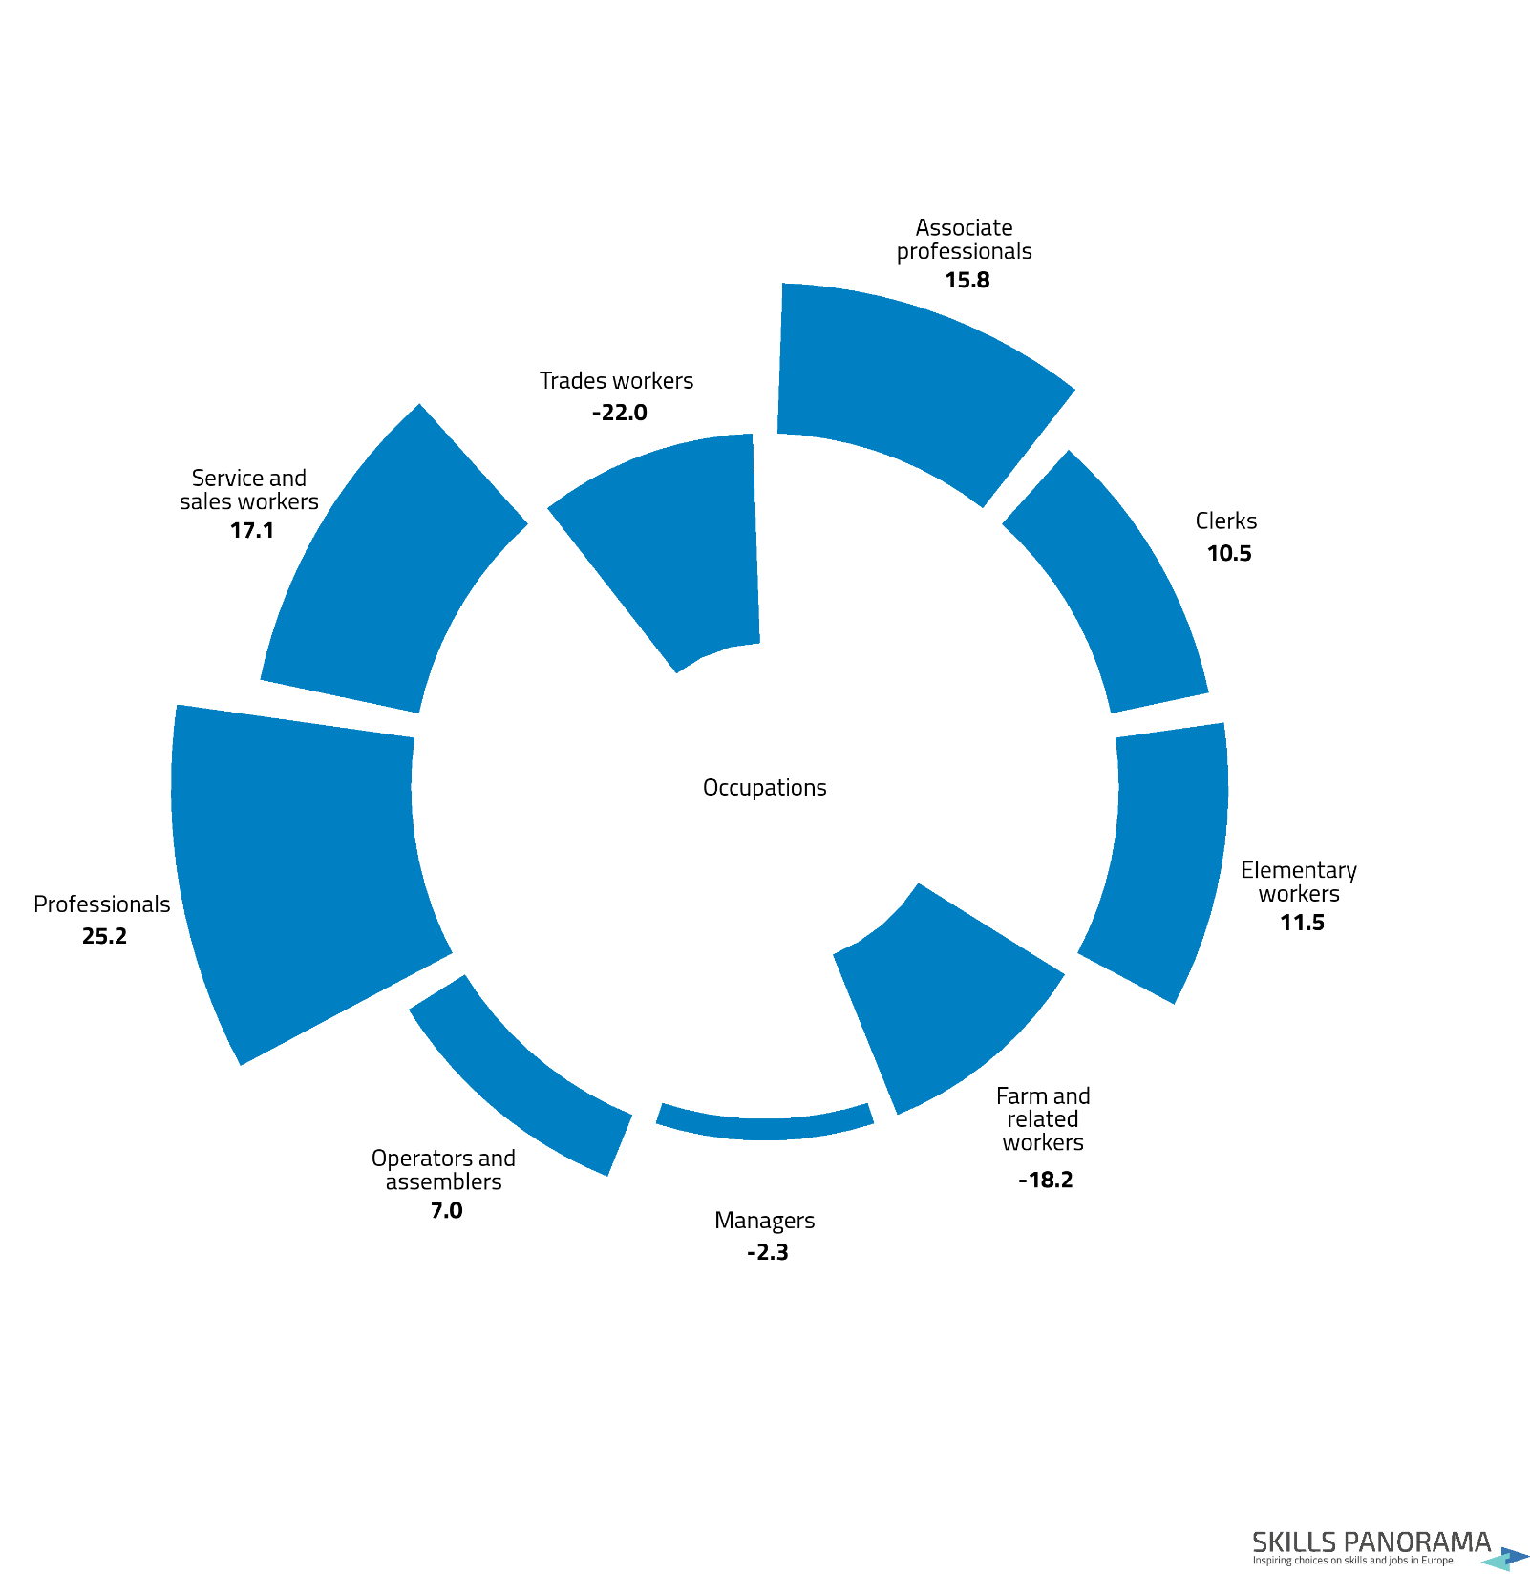
Future employment growth (% change) across occupations in Romania in 2018-2030(ISCO-08)

Slide 11
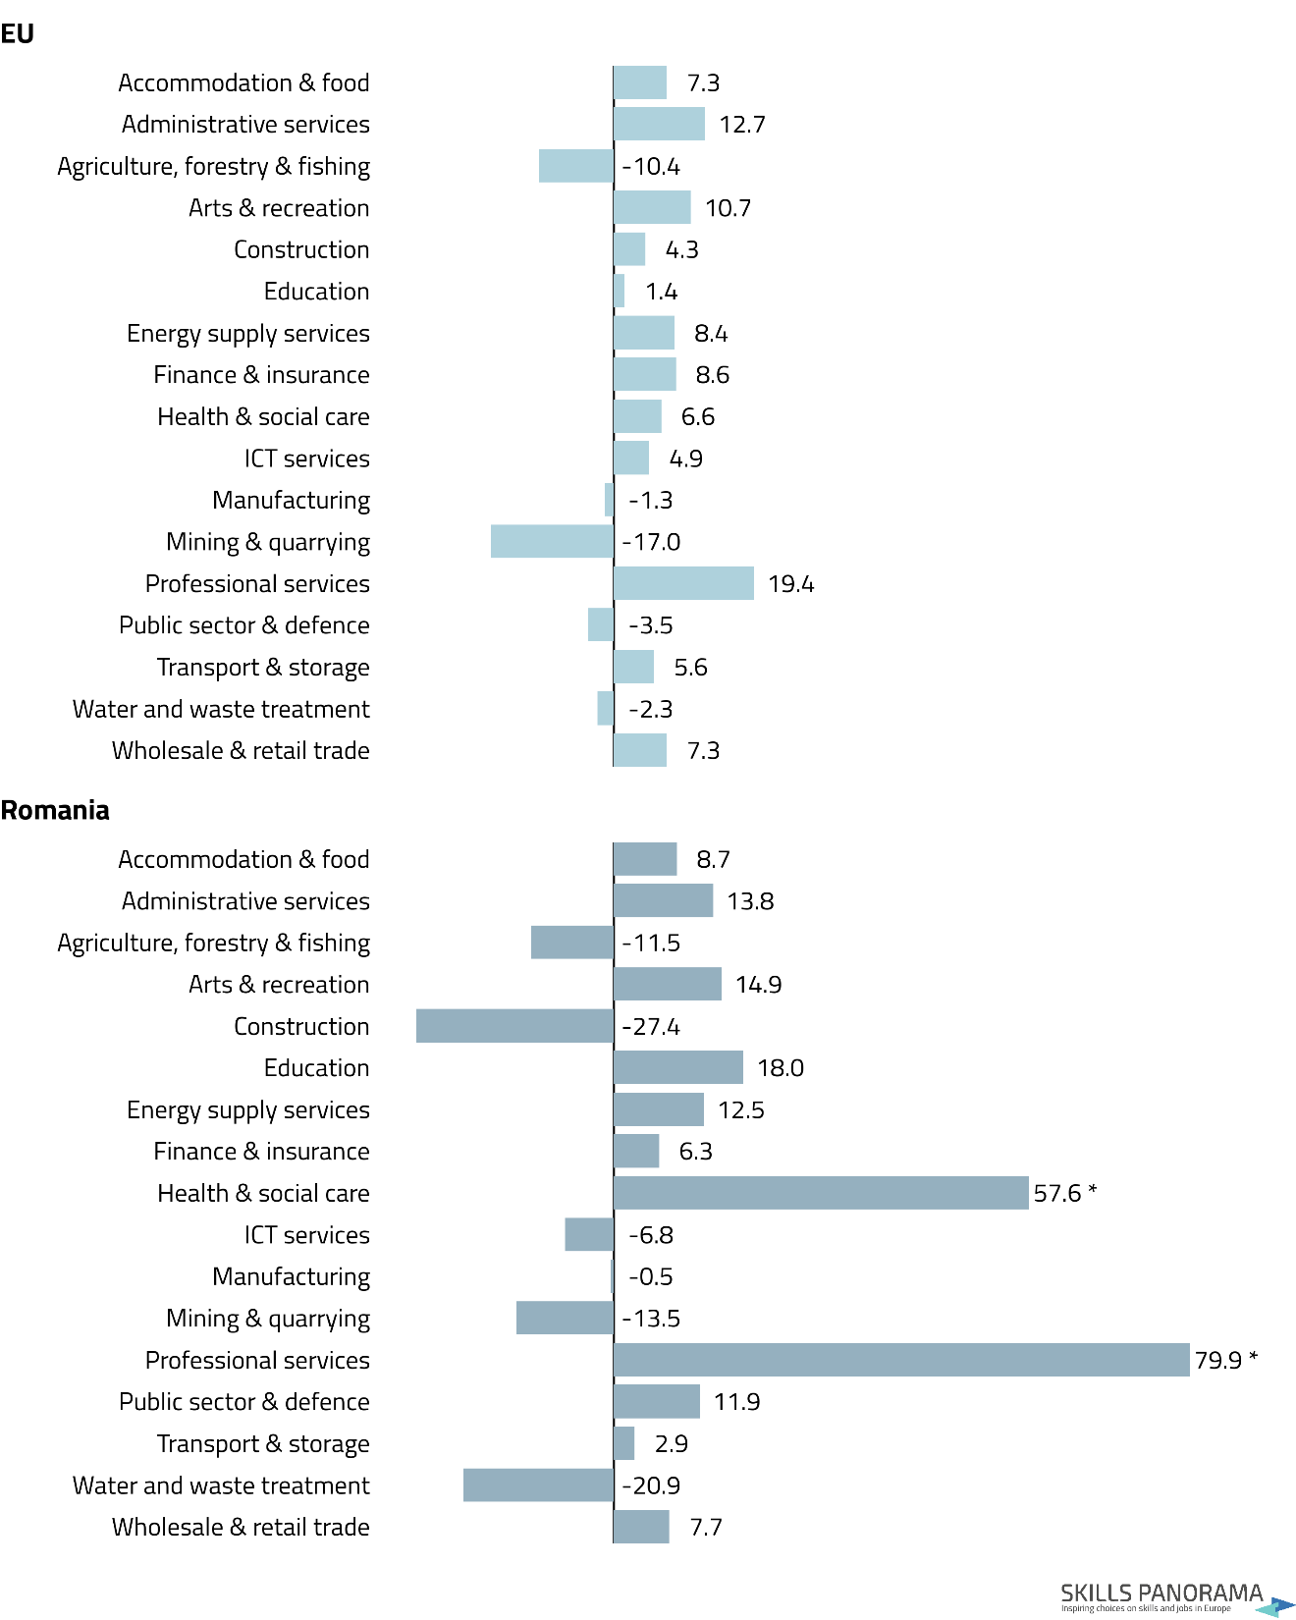
Future employment growth by sectors in Romania compared to EU in 2018-2030(CAEN)

Slide 12
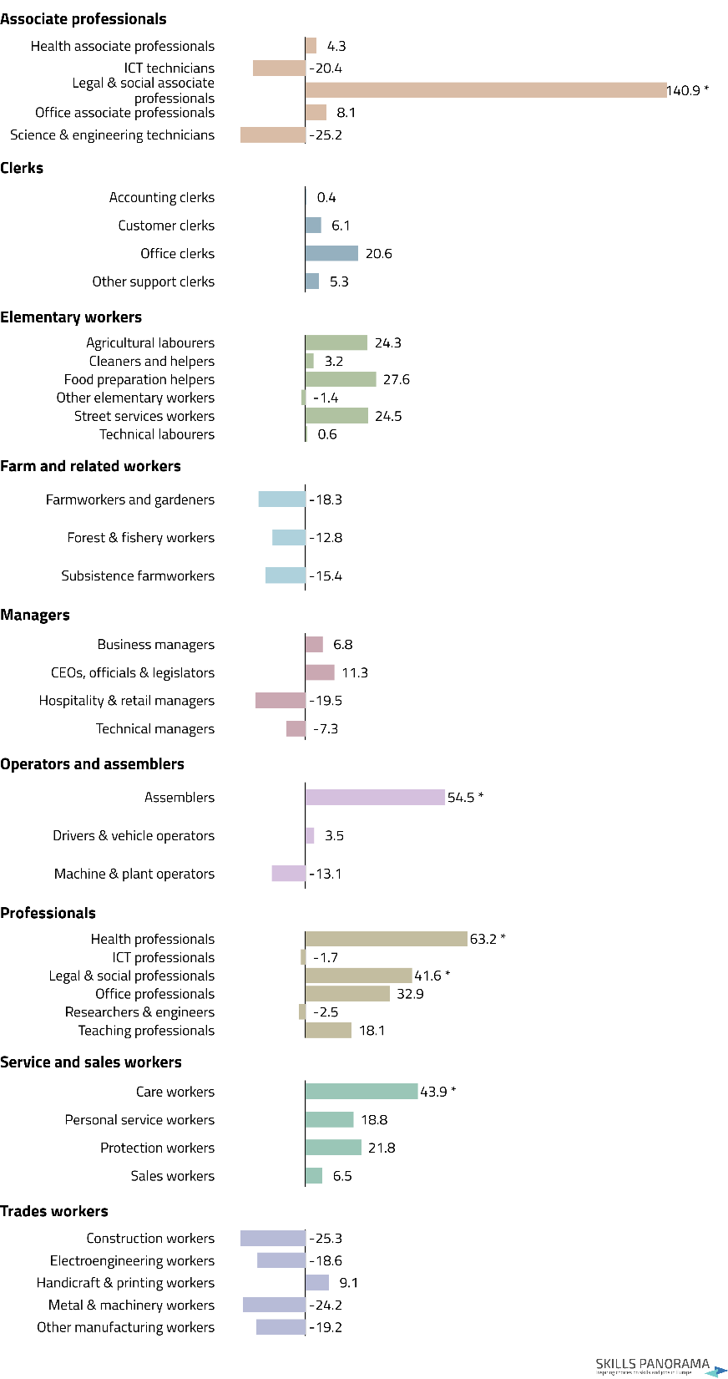
Future employment growth by occupations in Romania in 2018-2030 (ISCO-08)

Slide 13
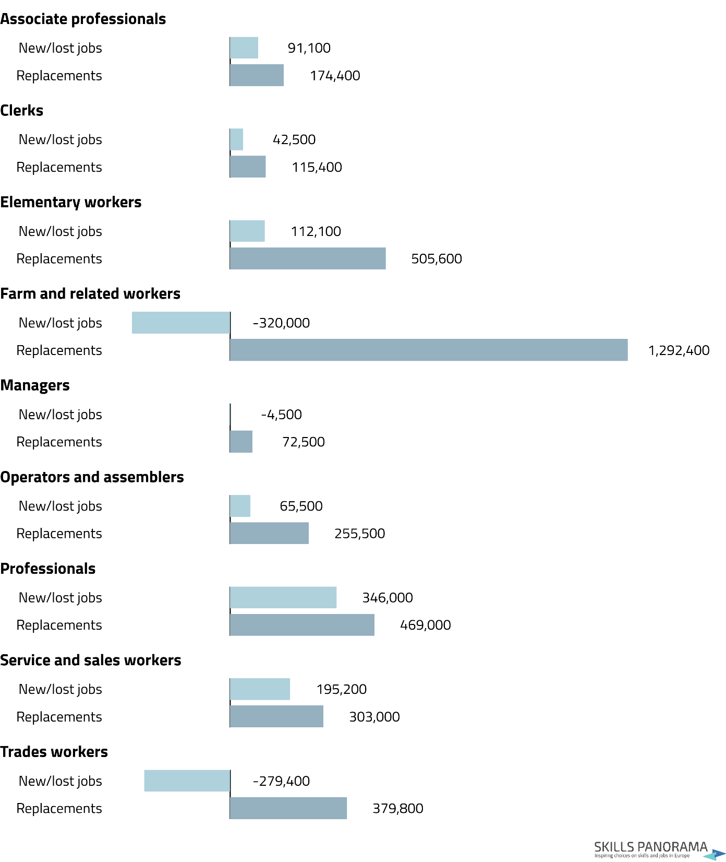
Future needs (total job openings) by occupation in Romania in 2018-2030 (ISCO-08)

Slide 14
Future job openings of researchers & engineers for educational level possessed in EU in 2018-2030 by education level
Future job openings of researchers & engineers in Romania in 2018-2030

Slide 15
Future job openings of ICT professionals for educational level possessed in EU in 2018-2030 by education level
Future job openings of ICT professionals in Romania in 2018-2030

Slide 16
II.Ce ne dorim la IS (HE)
Motto : Când te gândești la a renunța, adu-ți aminte de ce ai început
“Din perspectiva CNR, dar și AUF vom promova trei concepte cheie:
calitatea, angajabilitatea și dezvoltarea“ (Prof.univ.dr. Sorin Mihai Cîmpeanu –Presedinte CNR - interviu Market Watch – Mai 2019,pag.7)

Slide 17
Angajabilitatea și Internaționalizarea(strategia MEN-2020)
Motto:Nu ceea ce ești te trage în urmă, ci ceea ce crezi că nu ești.
Presupun :
Mobilitatea absolvenților români pe piața muncii europeană
Prin :
Recunoașterea calificărilor
datorita :
Calitati învățământului superior (rezultaele invatari ,ECTS,CNC )si
Recunosteri standardelor internationale si recomandarilor UE

Slide 18
ANC
MOTTO: Oricât de greu ar fi acum, într-o zi te vei uita în urma și vei realiza că încercările tale te-au schimbat în bine.
Asigură transparența sistemului de calificare din învățământul superior -RNCIS
Conduce la recunoașterea calificărilor prin :
recunoasterea domeniului de studii ISCED,
nivelului de calificare EQF, creditelor ECTS,
rezultatelor învățării similare cu alte țări din spațiul European
INS
MOTTO :Cea mai frumoasă priveliște vine după cea mai grea urcare
Asigură raportarea statistica a sistemului de învățământ superior
Corespondenta cu Clasificarea europeană, Eurostar

Slide 19
OVERVIEW OF NATIONAL QUALIFICATIONS FRAMEWORK DEVELOPMENTS IN EUROPE 2019 – CEDEFOP (România)
Scope of the framework | Number of levels | Level descriptors | Legal basis/stage of development | NQF linked to EQF | NQF/EQF website
Comprehensive NQF including all levels and types of qualification from formal education and training. Open to qualifications obtained through validation of non-formal and informal learning. | Eight | • knowledge • skills • responsibility and autonomy | Government decision on the approval of the NQF (2013) (in Romanian) Government decision amending and supplementing GD No 918/2013 on the approval of the NQF (2018) and harmonised with the 2017 EQF recommendation (in Romanian) Operational | 2018 | http://www.anc.edu.ro

Slide 20
Universități vizitate
Academia de Studii Economice din București | Universitatea Babeș Bolyai din Cluj-Napoca
Universitatea București | Universitatea Lucian Blaga din Sibiu
Universitatea Tehnică Gheorghe Asachi din Iași | Universitatea Transilvania din Brașov
Universitatea Alexandru Ioan Cuza din Iași | Universitatea de Vest din Timișoara
Universitatea Tehnică de Construcții din București | Universitatea Politehnica din Timișoara
Universitatea Româno-Americană din București | Universitatea Ștefan ce Mare din Suceava
Universitatea de Petrol și Gaze din Ploiești | Universitatea Dunărea de Jos din Galați
Universitatea din Craiova | Universitatea Ovidius din Constanța
Universitatea din Tehnică din Cluj-Napoca | Universitatea Maritimă din Constanța
Academia Navală ”Mircea cel Bătrân” din Constanța | Academia Tehnică Militară din București Universitatea Politehnica din București

Slide 21
Recunoasterea calificărilor - pasul 1. Adaptarea la – ISCED
Liantul între transparență, recunoaștere și statistică
Asigură raportarea universităților pentru rankinguri-le internaționale generale și pe domenii
ISCED este pentru student /absolvent o necesitate nu pentru professor
Corelarea cu ISCED este un interes al Romaniei in afirmarea europeana a invatamantului superior
8 oportunitati pentru care ne trebuie ISCED
Motto :“Îndoielile ucid mai multe vise decât ar putea vreodată eșecurile.” – Karim Seddiki

Slide 22
UNESCO
UNESCO
Organizația Națiunilor Unite pentru Educație, Știință și Cultură (UNESCO) este una dintre cele 16 agenții specializate din sistemul Organizației Națiunilor Unite (ONU), constituită la 16 noiembrie 1945 de către un număr de 20 de state care au elaborat Constituția acestui organism. România i s-a alăturat la 27 iulie 1956. În present, UNESCO cuprinde 195 de state membre și 10 state asociate. Sediul se află în Paris, Franța.
În prezent, Organizația își definește strategia și activitatea în baza a 17 obiective de dezvoltare durabilă cuprinse în Agenda 2030 a UNESCO. România este un partener stabil al UNESCO în atingerea obiectivelor sale strategice, fiind un membru activ al tuturor celor șapte convenții culturale UNESCO.
Institutul Statistic al UNESCO (UIS) este custodele ISCED fiind, astfel, responsabil de dezvoltarea, întreţinerea, actualizarea şi revizuirea acestei clasificări de referinţă. De asemenea, oferă consiliere pentru folosirea eficientă şi coerentă a ISCED pentru colectarea şi analiza datelor

Slide 23
COMISII
Expertise
Education
Culture
Natural Sciences
Social and Human Sciences
Communication & Information
Actions
Fostering freedom of expression
Building knowledge societies
Artificial Intelligence
Preventing violent extremism
Revive the spirit of Mosul
Health Education & well-being
Advancing the 2030 Sustainable Development Agenda
Specialized Areas
Intergovernmental Oceanographic Commission
Global Education Monitoring Report

Slide 24
A.Despre ISCED- Clasificarea ISCED constă din scheme de codificare paralele pentru programe de învăţământ (ISCED-Programe sau ISCED-P) şi niveluri de educaţie (ISCED-Nivel absolvit sau ISCED-A). În cadrul ambelor scheme sunt identificate nouă niveluri separate. În cadrul fiecărui nivel sunt folosite dimensiuni complementare pentru a identifica categorii şi sub-categorii ulterioare, dacă este cazul. Sistemele de codificare de trei cifre sunt folosite pentru a codifica atât programele de învăţământ, cât şi nivelul de educaţie absolvit

Slide 31
B.De ce ISCED -1
ADAPTAREA NOMENCLATORULUI DE DOMENII ŞI SPECIALIZĂRI INGINEREŞTI LA CERINŢELE ŞIDINAMICA PIEŢEI MUNCII
Ioan Vida-Simiti1, 2, Viorel Aurel Şerban3, Romeo Resiga3
1Academia de Ştiinţe Tehnice din România, 2Universitatea Tehnică din Cluj-
Napoca, 3Universitatea Politehnica din Timişoara
REZUMAT: Lucrarea debutează cu un studiu critic asupra conţinutului nomenclatorului de
domenii şi specializări din învăţământul universitar, domeniul fundamental "Stiinţe inginereşti",
comparativ cu structura propusă de procesul „Bologna”, cu privire la numărul acestora,
paralelisme, suprapuneri şi denumiri necorespunzătoare, influenţa asupra denumirii calificărilor
universitare inginereşti, concluzii şi propuneri. In domeniul fundamental “ Ştiinţe Inginereşti”,
nomenclatorul de domenii şi specializări universitare de licenţă cuprinde 33 domenii de studii de
licenţă cu un tabel de 178 de specializări respectiv programe de studii de licenţă. La nivelul
universităţii se pot dezvolta direcţii curriculare corespunzătoare specializării dorite. Se propune o
arondare a domeniilor de studii la codificarea ISCED 2013-F………………
Cuvinte cheie: Inginerie, domenii şi specializări, clasificare internatională, process Bologna,
ISCED 2013-F. [Kaiser et al. (2005); Granholm et al. (2005);Laaksonen et al. (2003); Zaharia et al. (2006);Galloway et al. (2008); Jinescu et al. (2009);Dumitrache et al. (2010); Huntzinger et al. (2007)].

Slide 32
De ce ISCED-1
1. INTRODUCERE
Procesele de reformă demarate prin procesul“Bologna”, reprezintă serioase provocări pentru proiectarea şi implementarea politicilor educaţionaleîn domeniul învăţământului superior.
Restructurarea studiilor universitare în cele trei nivele (licenţă, masterat, doctorat) pentru diferenţierea nivelelor de calificare superioară, impun reconsiderarea nomenclatorului actual de domenii şi specializărilor din învăţământul superior tehnic, astfel încât să poată fi asigurată legătura directă între competenţe, nivelul studiilor şi cerinţele pieţei forţei de muncă.
In plus, reducerea stagiului nivelului de licenţă la (3-4) ani în care absolventul primeşte doar competenţe generale, fundamentale în domeniul de studiu ales, impune
reducerea numărului de domenii şi specializări, asigurarea competenţelor specifice profesionale strict pe anumite tehnologii noi avansate şi implementate în dezvoltarea industrială să fie transferată înspre masterate.
Competenţele generale asigurate de nivelul de nivelul de licenţă pot fi aplicate în ocupaţii şi contexte variate fiind bazate pe cunoştinţe generale dobândite, numite şi cunoştinţe "cheie", cunoştinţe "nucleu" care asigură transferul licenţiatului dintr-un domeniu de specializare în altul precum şi posibilitatea continuării instruirii în specializări
specifice şi complementare mai înguste, prin masterat………..
ISCED 2013-F. [Kaiser et al. (2005); Granholm et al. (2005);Laaksonen et al. (2003); Zaharia et al. (2006);Galloway et al. (2008); Jinescu et al. (2009);Dumitrache et al. (2010); Huntzinger et al. (2007)].

Slide 33
De ce ISCED-2
Regulamentului (UE) nr. 912/2013 al Comisiei Europene din 23 septembrie 2013 de punere în aplicare a Regulamentului (CE) nr. 452/2008 al Parlamentului European și al Consiliului Uniunii Europene privind producerea și dezvoltarea de statistici în materie de educație și învățare continuă, în ceea ce privește statisticile în materie de sisteme de educație și formare.
. În conformitate cu prevederile din regulamentul menționat anterior, ”necesitatea comparabilității internaționale a statisticilor din domeniul educației impune folosirea de către statele membre și instituțiile Uniunii Europene a unor clasificări ale educației comparabile cu versiunea revizuită a Clasificării Internaționale Standard a Educației ISCED”.

Slide 34
De ce ISCED-3Tarile care au adoptat ISCED 97-pana in 1999
ISCED-97 levels for each OECD country
AUSTRALIA ...................................................................................................................................... 67
AUSTRIA .......................................................................................................................................... 68
BELGIUM (FLEMISH COMMUNITY) ...................................................................................................... 70
BELGIUM (FRENCH COMMUNITY) ....................................................................................................... 74
CANADA .......................................................................................................................................... 76
CZECH REPUBLIC .............................................................................................................................. 78
DENMARK ........................................................................................................................................ 80
FINLAND .......................................................................................................................................... 81
FRANCE ........................................................................................................................................... 82
GERMANY ........................................................................................................................................ 84
GREECE ........................................................................................................................................... 86
HUNGARY......................................................................................................................................... 87
ICELAND .......................................................................................................................................... 89
IRELAND .......................................................................................................................................... 92
ITALY ............................................................................................................................................... 93
JAPAN .............................................................................................................................................. 94

Slide 35
KOREA ............................................................................................................................................. 96
LUXEMBOURG ................................................................................................................................... 98
MEXICO ........................................................................................................................................... 99
NETHERLANDS ................................................................................................................................ 100
NEW ZEALAND ............................................................................................................................... 101
NORWAY ........................................................................................................................................ 102
POLAND ......................................................................................................................................... 103
PORTUGAL ...................................................................................................................................... 104
SPAIN ............................................................................................................................................. 106
SWEDEN ......................................................................................................................................... 108
SWITZERLAND ................................................................................................................................. 109
TURKEY .......................................................................................................................................... 111
UNITED KINGDOM ........................................................................................................................... 112
UNITED STATES ............................................................................................................................... 113
Total 30 tari /Sursa :MANUAL FOR ISCED-97 IMPLEMENTATION IN OECD COUNTRIES – 1999 EDITION

Slide 36
DE CE ISCED -4- Program - Erasmus+ ISCED Codes (F-2013) –extras pentru inginerie si informatica
Broad field Narrow field Detailed field
06 Information and Communication Technologies (ICTs)
061 Information and Communication Technologies (ICTs)
0611 Computer use
0612 Database and network design and administration 0613 Software and applications development and analysis
07 Engineering, manufacturing and construction
071 Engineering and engineering trades
0711 Chemical engineering and processes
0712 Environmental protection technology
0713 Electricity and energy
0714 Electronics and automation 0715 Mechanics and metal trades
0716 Motor vehicles, ships and aircraft
072 Manufacturing and processing
0721 Food processing
0722 Materials (glass, paper, plastic and wood)
0723 Textiles (clothes, footwear and leather) 0724 Mining and extraction
073 Architecture and construction
0731 Architecture and town planning
0732 Building and civil engineering

Slide 37
De ce ISCED -5 EURES:Portalul Mobilităţii Europene Pentru Ocuparea Forţei De Muncă
EURES-LOCURI DE MUNCA –domenii de activitate
Tehnologiile informației și comunicațiilor (TIC) (242)
Comerţ şi administraţie (130)
Științe sociale și ale comportamentului (61)
Matematică şi statistică (43)
Inginerie şi tehnici înrudite (33)
Științe umane (cu excepția limbilor străine) (25)
Artă (21)
Competențe și dezvoltare personală (9)
Limbi (8)
Cercetare și inovare (8)
Jurnalism şi informaţii (4)
Biologie și științe înrudite (2) (Sursa-EURES)

Slide 38
Dece ISCED -6 / ESCO-QUALIFICATIONS
organizarea urmareste domeniile / Field (ISCED -FoET 2013)
Generic programmes and qualifications (19)
Education (1079)
Arts and humanities (1550)
Social sciences, journalism and information (664)
Business, administration and law(1303)
Natural sciences, mathematics and statistics (296)
Information and communication technologies (icts) (266)
Engineering, manufacturing and construction (1849)
Agriculture, forestry, fisheries and veterinary (421)
Health and welfare (594)
Services (862) (Sursa –ESCO -)
Cifrele reprezinta programe de calificare introduse de tari din RNCIS –ul propiu in vederea recunoasteri

Slide 39
De ce ISCED -7
RNCIS –ESTE OBLIGATOIU
SUPLIMENTUL LA DIPLOMA EUROPASS–ESTE OBLIGATORIU
La MOBILITATI –ESTE OBLIGATOIU

Slide 40
ISCED 8 –ESCO/fisele calificarilor urmaresc domenile ISCED
Tari care si au introdus calificarile in ESCO -Awarding body or competent authority
Belgium (52)
Estonia (472)
Greece (674)
Hungary (3516)
Latvia (1874)
Lithuania (146)
Portugal (461)
(dupa 2021 daca vrei sa existi trebuie sa fi in ESCO )

Slide 41
ESCO-Modele de calificari
Academic bachelor's degree in power engineering (no legal status)
Field (ISCED FoET 2013)
Electricity and energy
Country/Region
Slovenia
EQF level
6
Description of the qualification
Students will be able to: (general competences)
professionally analyse, synthesise and anticipate solutions and consequences in energy systems, processes and functions,
make judgements for the adoption of decisions in energy systems and processes,
independently apply acquired theoretical knowledge to solve problems in energy systems in practice,
demonstrate mastery of state-of-the-art technological methods, procedures and processes in energy systems and processes,
rationally and realistically address specific work problems in the field of energy systems technology and processes,
integrate knowledge from various fields and synthesise it in energy systems,
build knowledge into concrete applications in organisations,
use information and communication technologies and information management systems intensively and constantly in energy systems in their own specific technical working field, etc.,
demonstrate complete autonomy in professional work,
develop communication skills,
demonstrate a capacity for ethical reflection and a deep commitment to professional ethics,
show cooperativeness and the capacity to work in a group,
undertake training for further studies.
(extras –sursa –ESCO Portal )

Slide 42
ISCED-ESCO
Academic bachelor's degree in chemical engineering (no legal status)
Field (ISCED FoET 2013)
Chemical engineering and processes
Country/Region
Slovenia
EQF level
6
Description of the qualification
Students will be able to:
(general competences)
demonstrate a good grounding in the main fields of chemical engineering, solid knowledge of chemistry and sufficient knowledge of mathematics and physics
analyse, synthesise and demonstrate understanding of the influence of technical solutions on environmental and social relations;
communicate effectively, including in English, and use modern presentation tools;
work in multidisciplinary groups;
demonstrate understanding of the principles of leadership and understanding of business practice;
demonstrate understanding of own professional and ethical responsibility;
pursue autonomous learning and recognise the need for lifelong learning.
(subject-specific competences)

Slide 43
Modele
Bachelor of Engineering Sciences in Electronics (Telecommunication Systems and Computer Networks) (TSI)
Field (ISCED FoET 2013)
Electronics and automation
Country/Region
Latvia
EQF level
6
Description of the qualification
- to exploit rationally, from the position of logics and critical thinking, telecommunication systems and computer networks under the changing conditions; - to administrate, analyse and design computer networks and telecommunication channels; - to diagnose networks and telecommunication devices; - to estimate the level of the information and networks’ security; - to develop software and technical solutions of particular engineering problems; - to establish contacts and work in a multi-culture and multi-language environment and working teams to achieve the collective final result; - to solve technical and organisation problems on the basis of economical reasonability (“profit-loss”); - to find independently, study and employ the information connected with the sphere of professional activity.
Awarding body or competent authority
Name: Transport and Telecommunication Institute
Homepage: (Latvian) - http://www.tsi.lv (English) - http://www.tsi.lv/en

Slide 44
Modele
Bachelor's Degree in Automotive Engineering. Department of Automotive Engineering. Faculty of Technological Applications. Alexander Technological Educational Institute of Thessaloniki.
Field (ISCED FoET 2013)
Motor vehicles, ships and aircraft
Country/Region
Greece
EQF level
6
Description of the qualification
The graduates of the Department of Automotive Engineer of Technological Education are able to engage, on their own or in collaboration with other scientists of relevant fields, with the design, research and application of technology in every general and specialised fields of the vehicles. Specifically, with the knowledge, skills, and competencies acquired through studying, the graduate of the Department can cope with the following professional activities: A) General learning outcomes: - Engage professionally with every level of production, quality control, and marketing in industries, small industries, and workshops for the manufacture, conversion, repair, maintenance, management and marketing of vehicles. - Function effectively as a member or head of a technical team. - Effectively apply written and oral communication in technical and non-technical texts or environments, locating and using suitable literature. - Capable for autonomous, continuous professional advancement. - Teach in every level of education or training, in order to cover for the didactic needs of his/her specialty. - Show responsibility, ethical behaviour, and respect to diversity and to the work environment. - Evaluate the impact of the technological achievements by sciences to a constantly developing social and global framework. - Commit to quality and continuous improvement. - Deal with research, development, and innovation in every field of his/her specialty. B) Specific learning outcomes. The graduates are able to: ……………………………

Slide 45
Modele
Bachelor's Degree in Food Technology. Department of Food Technology. School of Agriculture Technology and Food and Nutrition Technology. Technological Educational Institute of Ionian Islands.
Field (ISCED FoET 2013)
Community sanitation
Food processing
Country/Region
Greece
EQF level
6
Description of the qualification
Knowledge Upon completion of studies, the graduate will obtain the necessary scientific knowledge, competences and skills to be able to handle qualitative and effectively the following subjects: • Consulting services and integrated production management of organic products. • Design and implementation of quality assurance systems in food production (ISO 22000) in compliance with the national and European legislation. • Design and implementation of quality assurance systems in environmental management (ISO 14000, EMAS, Agro 2-1/2-2) in compliance with the national and European legislation…………………………..

Slide 46
Modele
Bachelor Degree of Engineering Science in Chemical Technology (RTU)
Field (ISCED FoET 2013)
Chemical engineering and processes
Country/Region
Latvia
EQF level
6
Description of the qualification
Graduates of the study program are able: - to present essential for chemical engineering basic knowledge in chemistry (general, inorganic, organic, analytical, physical chemistry), chemical technology, mathematics and physics, which are vital to understand, describe and to analyze processes of chemical engineering; - to conceive basic principles of chemical technology (material and energy balances, chemical equilibrium, heat and mass transfer, rate of chemical reactions); - to comprehend basic statements of process control and basic principles of measurement of processes and products; - to demonstrate basic knowledge in occupational safety, health and environmental protection; - to comprehend the concept of sustainability and general principles of elaboration of chemical products; - to plan, carry out, explain and describe simple experiments; - to manage to apply knowledge for elaboration of chemical processes and products; - to design projects within chosen specialty; - can manage dangerous chemical substances and realize dangerous processes, considering safety requirements; - to demonstrate chemical literacy, to search, select, analyze and use information independently; - to apply their knowledge for solution (analytical, numerical, and graphical) of different problems in chemical engineering using general principles of chemical technology;
…………………………………………………………………………….

Slide 47
III.Politehnica Rankinguri
MOTTO :Unul dintre cele mai fericite momente din viață este atunci când găsești curajul să renunți la ceea ce nu poți schimba
U MULTIRANKING
QS

Slide 48
QS-ranking-invatamantul superior ,primele 50 nde sisteme –noi ?
# RANK | LOCATION
2018 |  | X Europe
2 | United KingdomMore | United Kingdom
4 | GermanyMore | Germany
6 | FranceMore | France
7 | NetherlandsMore | Netherlands
11 | ItalyMore | Italy
12 | SpainMore | Spain
13 | SwitzerlandMore | Switzerland
14 | SwedenMore | Sweden
15 | RussiaMore | Russia
17 | BelgiumMore | Belgium
20 | FinlandMore | Finland
22 | DenmarkMore | Denmark
24 | IrelandMore | Ireland
27 | AustriaMore | Austria
30 | NorwayMore | Norway
35 | PortugalMore | Portugal
41 | Czech RepublicMore | Czech Republic
44 | UkraineMore | Ukraine
46 | PolandMore | Poland
47 | EstoniaMore | Estonia
48 | GreeceMore | Greece
49 | BelarusMore | Belarus

Slide 49
QS –ranking –organizare domeniu-inginerie si tehnologie
SUBJECTS/domenii :
Computer Science & Information Systems
Engineering Chemical
Engineering CiviI & Structural
Engineering Electrical & Electronic
Engineering Mechanical, Aeronautical & Manufacturing
Engineering Mineral & Minin
1.Massachusetts Institute of Technology
2.Stanford University
3.ETH Zurich - Swiss Federal Institute of Technology
View full list------------ops

Slide 50
QS
Top 10 universities for the Engineering and Technology subject area
Rank | Name of Institution | Location
1 | Massachusetts Institute of Technology (MIT) | United States
2 | Stanford University | US
3 | ETH Zurich - Swiss Federal Institute of Technology | Switzerland
4 | University of Cambridge | United Kingdom
5 | University of California, Berkeley (UCB) | US
=6 | Nanyang Technological University (NTU) | Singapore
=6 | University of Oxford | UK
=8 | Imperial College London | UK
=8 | National University of Singapore (NUS) | Singapore
10 | Tsinghua University | China

Slide 51
QS
Top five universities for mechanical, aeronautical and manufacturing engineering Based on the QS World University Rankings by Subject 2019
Rank | Name of Institution | Location
1 | Massachusetts Institute of Technology (MIT) | United States
2 | Stanford University | US
3 | University of Cambridge | United Kingdom
4 | Delft University of Technology | The Netherlands
5 | Harvard University | US

Slide 52
QS -Ranking
Top five universities for electrical engineering Based on the QS World University Rankings by Subject 2019
Rank | Name of Institution | Location
1 | Massachusetts Institute of Technology (MIT) | United States
2 | Stanford University | US
3 | ETH Zurich - Swiss Federal Institute of Technology | Switzerland
4 | University of California, Berkeley (UCB) | US
5 | University of Cambridge | United Kingdom

Slide 53
QS-ranking –Politehnica
# RANK top 500-domeniul inginerie si tehnologie | UNIVERSITY | LOCATION | COMPARE | STARS promisiunea Rectorului
2019 |  | X Europe |  | Rated only
401-450 | University POLITEHNICA of BucharestMore | Romania

Slide 54
QS- 2020 –fara Politehnica- targul universitatilor -București 26 septembrie, Joi15:00 - 20:00 Novotel Bucharest City Centre Hotel Map
# RANK | UNIVERSITY | LOCATION | COMPARE | STARS
2020 |  | X Europe |  | Rated only
149 | Politecnico di MilanoMore | Italy
348 | Politecnico di TorinoMore | Italy
801-1000 | Politecnico di BariMore | Italy

Slide 55
U-Multirank -foloseste ISCED
Engineering :
Chemical Engineering
Civil Engineering
Electrical Engineering
Environmental Engineering
Materials Engineering
Mechanical Engineering
Production/Industrial Engineering

Slide 56
UNIVERSITATI IN UMULTIRANK
The Bucharest University of Economic Studies Romania
Carol I National Defence University Romania
";Ion Mincu"; University of Architecture and Urban Planning Romania
„Titu Maiorescu” University of Bucharest Romania
Technical University of Civil Engineering of Bucharest Romania
Ecological University of Bucharest Romania
National University of Arts, Bucharest Romania
National University of Physical Education and Sport Bucharest Romania
Bioterra University of Bucharest Romania

Slide 57
SWOT motto :Doar cei care riscă să meargă prea departe, pot afla cât de departe pot ajunge. – T.S. Elliot
PUNCTE TARI | PUNCTE SLABE | OPORTUNITATI
Istorie si traditie | Dinamica redusa la cerintele pietii | Reducerea Costuri lor
Cadre didactice pregatite | Personal numeros ,structura greoaie | Dezvoltarea de Competente transversale
Sprijinirea celor cu nevoi | infrastructura veche | Eficienta economica crescuta prin reorganizare
Specializari inguste | Putine cadre didactice tinere stabile atrase | Oferte educationale atractive pentru piata din 2025-2030
Laboratoare | Promovare redusa | Internationalizarea –ISCED ,ECTS,CAEN ,recunoasterea calif.
Management la varf eficient ec. | Rankingurile | Anticipari educationale locale

Slide 58
ISCED –temeri ?
Motto :Nu te uita în urmă. Nu aceasta e direcția în care trebuie să mergi.
Fara ISCED adoptat suntem cu diplomele cum suntem cu pasapoartele pana intram in Schengen ,circulam dar in alte conditii.
Fara ISCED in statisticile europene vom fi tot la urma ,adica promovare negativa a HE ,
Fara ISCED in rankinguri nu vom fi la justa valoare apreciati ,scoruri mici prin urmare plecari masive,
Fara ISCED sistemul va ramane altfel decat al celor la care ne uitam ,recunoasterea calificarilor greoaie ,
Fara ISCED nu ne atingem scopurile strategice stabilite
INTERESUL PERSONAL :Se schimba comisiile la minister /ARACIS !!!!
INTERESUL STUDENTULUI ???

Slide 59
Biciclete
How many bicycles are there in the world?
It is estimated that more than a billion bicycles are present in the world, with nearly half of them in China. Below is a table with the major countries:
Country | Quantity | Year
China | 450,000,000 | 1992
USA | 100,000,000 | 1995
Japan | 72,540,000 | 1996
Germany | 62,000,000 | 1996
India | 30,800,000 | 1990
Indonesia | 22,300,000 | 1982
Italy | 23,000,000 | 1995
UK | 20,000,000 | 1995
France | 20,000,000 | 1995
Brazil | 40,000,000 | 1996
Netherlands | 16,500,000 | 2000
Canada | 10,150,000 | 1992
Spain | 6,950,000 | 1995
Sweden | 6,000,000 | 1995
South Korea | 6,500,000 | 1985
Mexico | 6,000,000 | 1986
Belgium | 5,200,000 | 1995
Rumania | 5,000,000 | 1995
Denmark | 4,500,000 | 1995
Switzerland | 3,800,000 | 1996
Hungary | 3,500,000 | 1995
Australia | 3,300,000 | 1995
Finland | 3,250,000 | 1995
Norway | 3,000,000 | 1995

Slide 60
Biclete -100 milioane pe an

Slide 61
Pentru recunoașterea calificărilor din învățământul superior mai sunt necesari doi pași
Ordin :
1.Domeniile ISCED-anexa 1
Modelul statistic ISCED de raportare unitară către INS a universităților –anexa 2
Corelarea și înlocuirea domeniilor și ramurilor de știință din HG cu domeniile din ISCED conf. art 137 alin.(4) din Legea educației naționale (trebuia finalizat în mandatul României la CE),anexa 3
Ordine
2.Adoptarea Ghidului European privind Creditele ECTS

Slide 62
ECTS
MOTTO :“Eșecul este o vânătaie, nu un tatuaj.” – Jon Sinclair
1 Credit ECTS=25 ore didactice si studio individual
Ore didactice =10-12 /credit ,la alegerea universitati
Ore aplicative cel putin egale cu cele de curs
Fiecare universitate isi intocmeste propia metodologie de acordare a creditelor si are un responsabil pentru asta .
Fiecare universitate respecta ghidul European .

Slide 63
IV.Concluzii
Vicepreședintele pentru locuri de muncă, creștere, investiții și competitivitate, Jyrki Katainen, a declarat: „Un efort comun ar permite Europei, ca entitate, să își contureze viitorul, să își soluționeze mai bine problemele și să devină mai adaptabilă. Printre realizările majore ale Europei se numără construirea de legături intra-continentale odată cu crearea spațiului de liberă circulație a lucrătorilor și a cetățenilor. Însă în domeniul educației persistă o serie de obstacole în calea mobilității. Până în 2025 ar trebui să trăim într-o Europă în care învățământul, participarea la studii și cercetarea să nu fie mărginite de frontiere ci, dimpotrivă, în care studiile, învățământul și munca într-un alt stat membru să fie ceva firesc.”
Spațiul european al educației ar trebui să includă:
transformarea mobilității într-o realitate a tuturor pe baza experiențelor pozitive dobândite prin programul Erasmus+ și a activității Corpului european de solidaritate, precum și prin crearea unei legitimații de student UE;
recunoașterea reciprocă a diplomelor, prin inițierea unui nou „proces Sorbona”, după modelul „procesului Bologna”, în vederea recunoașterii reciproce a celor de licență și de bacalaureat

Slide 65
Inginerie

Slide 67
Inginerie-exemple de programe de studii
Chemical engineering and processes | Electricity and energy | Mechanics and metal trades | Electronics and automation | Motor vehicles, ships and aircraft
Chemical engineering Chemical process engineering Laboratory technology Oil/gas/petrochemicals processing Plant and machine operation (processing) Process technology | Air-conditioning trades Climate engineering Electrical appliances repairing Electrical engineering Electrical fitting Electrical power generation Electrical trades Energy studies Gas distribution Heating trades Nuclear, hydraulic and thermal energy Power line installation and maintenance Power production Refrigeration Solar power Wind turbines | Gunsmithing Hydraulics Locksmithing and safe repairing Mechanical engineering Mechanical trades Metal casting and patternmaking Metal fitting, turning and machining Metallurgical engineering Precision mechanics Sheet metal working Steel production Tool and die making Welding | Broadcasting electronics Communication systems Communications equipment installation Communications equipment maintenance Computer engineering Computer repairing Control engineering Data processing technology Digital technology Electronic engineering Electronic equipment servicing Network technology Robotics Telecommunications technology Television and radio repairing | Aerospace engineering Aircraft engineering Aircraft maintenance Automotive electrical systems Automotive engineering Avionics Coachwork Marine engineering Motorcycle engineering Panel beating Shipbuilding Train repair and maintenance Vehicle building and repairing Vehicle varnishing/spraying

Slide 68
Inginerie si TIC-exemple programe de studii
Environmental protection technology | Engineering and engineering trades not elsewhere classified | Materials (glass, paper, plastic and wood | Computer use | Database and network design and administration | Software and applications development and analysis
Air pollution control Ecological technology Energy efficiency Environmental engineering Industrial discharge control Noise pollution control Recycling Water pollution control | Nanotechnology | Boat building (non-motor) Cabinet making Carpentry (furniture) Ceramics (industrial) Furniture making Glass working (industrial) Industrial diamond production Paper manufacturing and processing Plastic manufacturing Rubber processing Timber technology Wood machining and turning Woodwork trades | Computer use Use of software for calculating (spread sheets) Use of software for data processing Use of software for desk top publishing Use of software for word processing Use of Internet | Computer administration and management Computer media applications Computer network installation and maintenance Database administrator studies Information technology administration Information technology security Network administration Network design Web design | Computer programming Computer science Computer systems analysis Computer systems design Informatics Operating systems Programming languages development Software development Software programming

Slide 69
Planificare
HG /ordin :
Domeniile ISCED
Modelul statistic ISCED de raportare unitară către INS a universităților
Corelarea și înlocuirea domeniilor și ramurilor de știință din HG cu domeniile din ISCED conf. art 137 alin.(4) din Legea educației naționale
Ordin
Adoptarea Ghidului European privind Creditele ECTS

Slide 70
U7+/2019/ 9-10 iulie Paris /45+ universities will attend the inaugural U7 Alliance Summit/6.principii pentru universitati

Slide 71
Celor sceptici : Sa invatam continu
Am invatat... ca nimeni nu este perfect... Pina cind nu te indragostesti... Am invatat ...ca viata e dura... Dar eu si mai si!!! Am invatat ... ca sansele nu trebuie niciodata sa le pierzi. Acelea pe care le pierzi tu le prinde din zbor o alta persoana. | Am invatat ca atunci cind porti pica si amaraciune fericirea se duce in alta parte. | Am invatat... Ca ar trebui mereu folosite vorbe bune... Pentru ca miine poate va trebui sa le retragi.. Am invatat ca un suris e un mod economic pentru a-ti imbunatati aspectul.
Am invatat ca nu pot sa aleg cum ma simt... Dar pot mereu sa fac cite ceva. Am invatat.... ca atunci cind fiul tau nou nascut iti tine degetul in micul lui pumn..... s-a lipit de tine pentru toata viata. | Am invatat...ca toti vor sa traiasca in virful muntelui...Dar toata fericirea si cresterea au loc in timpul urcusului. Am invatat ....ca trebuie sa te bucuri de calatorie si sa nu te gindesti doar la scopul ei.. | Am invatat .... ca e mai bine sa dai sfaturi doar in doua situatii..... Cind sint cerute si cind de ele depinde viata cuiva.. Am invatat ca cu cit irosesc mai putin timpul... mai multe lucruri reusesc sa fac.

Slide 72
Vă mulțumim!
AUTORITATEA NAȚIONALĂ PENTRU CALIFICĂRI
office@anc.edu.ro
www.anc.edu.ro

